Slide 1
Customizable virtual assistant service for specific user
Network Protocol : Term Project
Hanyang University
박종민

Slide 2

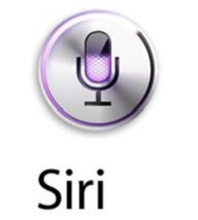
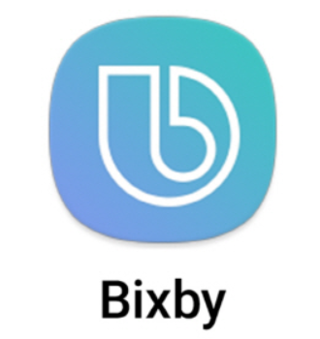
What is virtual assistant service?
Virtual assistant는 개인 비서처럼 사용자가 요구하는 작업을 처리하고 사용자에게 특화된 서비스를 제공하는 software agent
Notes:
https://blogs.technet.microsoft.com/tip_of_the_day/2016/06/29/tip-of-the-day-demystifying-software-defined-networking-terms-the-cloud-compass-sdn-data-flows/

Slide 3
Difference from other assistant services
범용적인 Assistant service가 아닌 특정 사용자를 타겟으로 하는
Customizable Assistant service
내가 안 쓰는 기능은 없애고 필요한 기능은 만들어서 추가 할 수 있는 나 자신에게 최적화된 assistant service

Slide 4
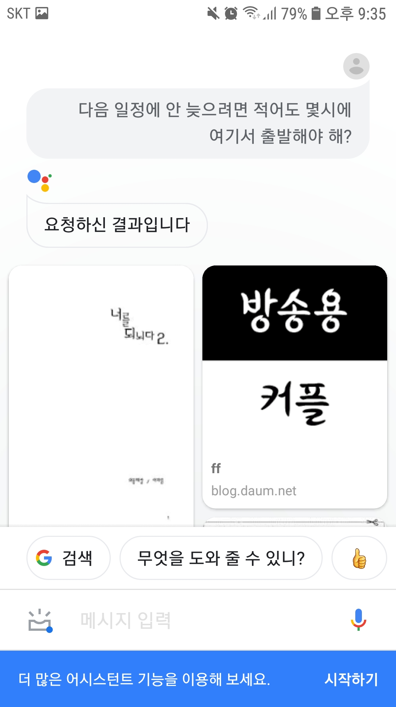
Difference from other assistant services
현재 위치에서 다음 일정 장소까지 늦지 않게 도착 할 수 있는 가장 늦은 출발시각과 같은
구체적이고 어려운 질문에 대답을 못한다.

Slide 5
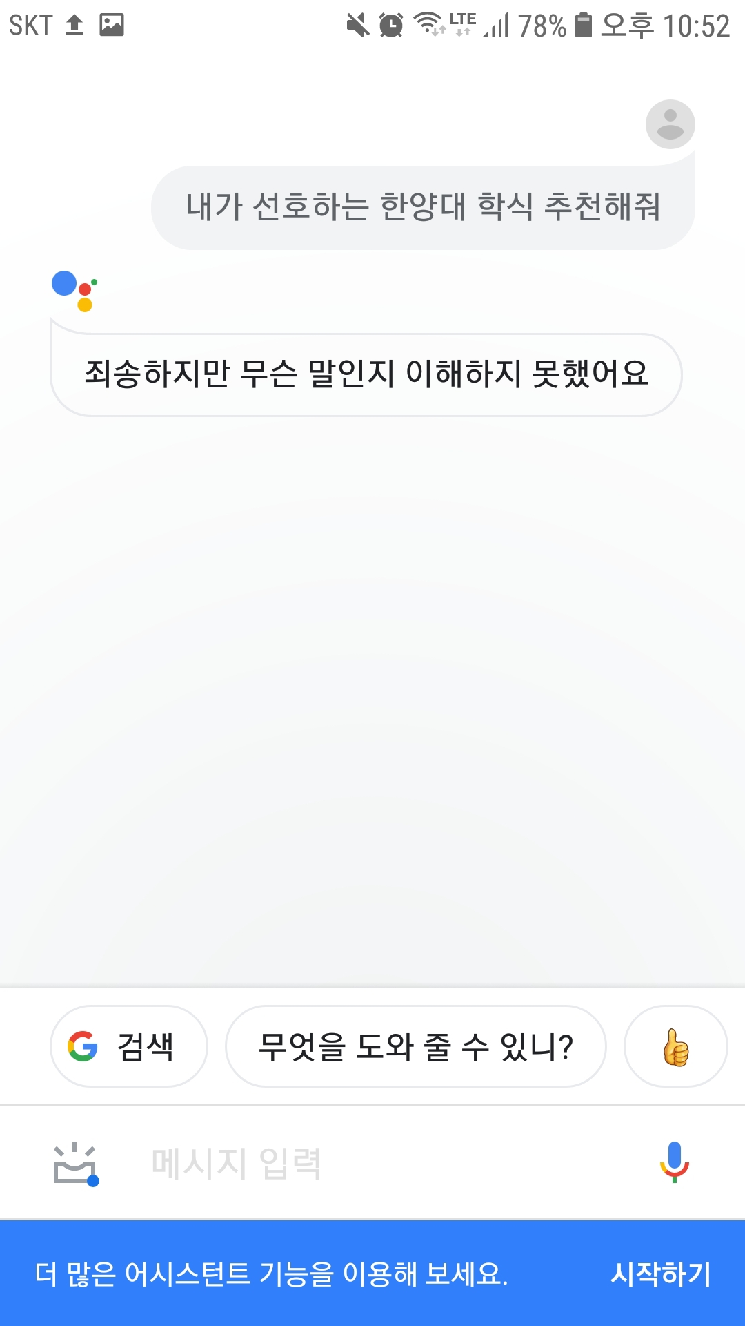
Difference from other assistant services
사용자의 기호에 따른 점심 추천을 해줄 수 없다.
예를 들어 사용자가 기피하는 음식이나 선호하는 음식을 카드결제 내역을 이용하거나 직접 사용자의 취향을 입력하는 방식으로 하 확인 하여 추천 할 수 있다

Slide 6
motivation
아침 잠이 많아 조금이라도 더 늦장 부리고 싶은 욕구 실현에 도움을 주는 프로그램을 개발하고 싶었다.
아침에 해야 할 일을 효율적?으로 하여 조금이라도 더 침대에서 눈감고 있고 싶었다.
아침에 꼭 확인해야 하는 정보들
우산 챙겨야 하는지?
오늘은 마스크를 써야 하는지?
집에서 몇 시에 나가야 지각을 면할 수 있는지 즉 몇 시까지 침대에 누워있어도 되는지
나 자신에게 가장 최적화되어 있는 virtual assistant service를 개발하고 싶음
Notes:
https://blogs.technet.microsoft.com/tip_of_the_day/2016/06/29/tip-of-the-day-demystifying-software-defined-networking-terms-the-cloud-compass-sdn-data-flows/

Slide 7
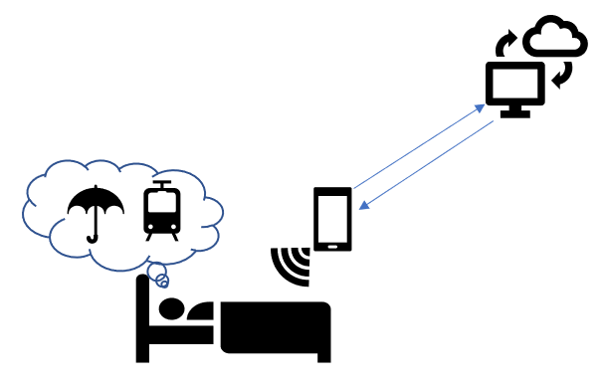
Goal
스마트폰 알람에 맞춰 My Assistant Client가 sleep 상태에서 깨어난다.
Client는 Server에게 아침 브리핑 Service를 요청한다.
Request를 받은 Server는 Cloud내에 App들을 이용하여 사용자가 원하는 Response를 생성해내고 이를 Client에게 보낸다.
Response를 받은 My Assistant Client는 음성으로 브리핑을 해준다.
눈감고 누워만 있어도 날씨정보와 교통정보를 효율적으로? 획득할 수 있다.

Slide 8
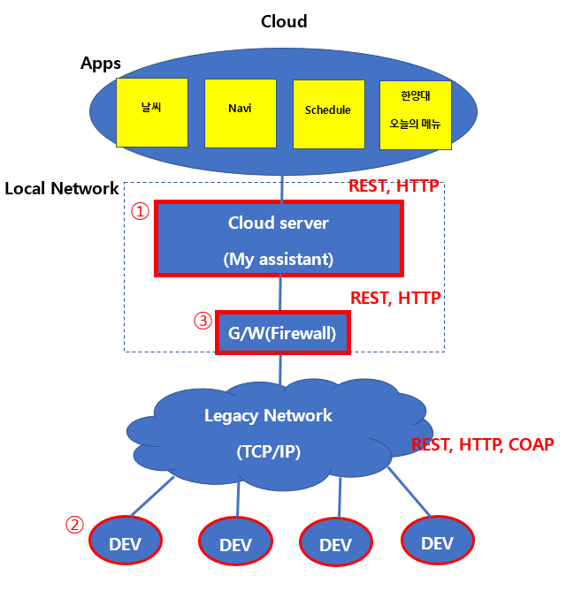
Project Plan
Notes:
https://blogs.technet.microsoft.com/tip_of_the_day/2016/06/29/tip-of-the-day-demystifying-software-defined-networking-terms-the-cloud-compass-sdn-data-flows/

Slide 9
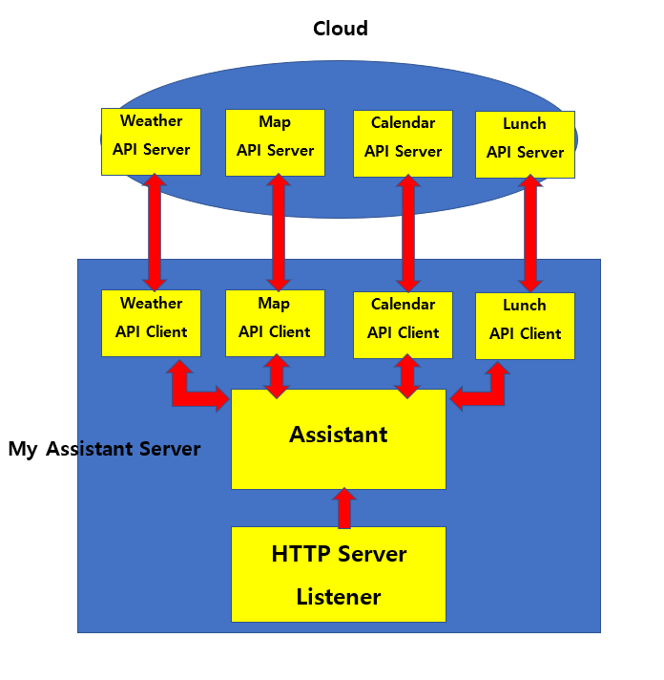
Project Plan
Notes:
https://blogs.technet.microsoft.com/tip_of_the_day/2016/06/29/tip-of-the-day-demystifying-software-defined-networking-terms-the-cloud-compass-sdn-data-flows/

Slide 10
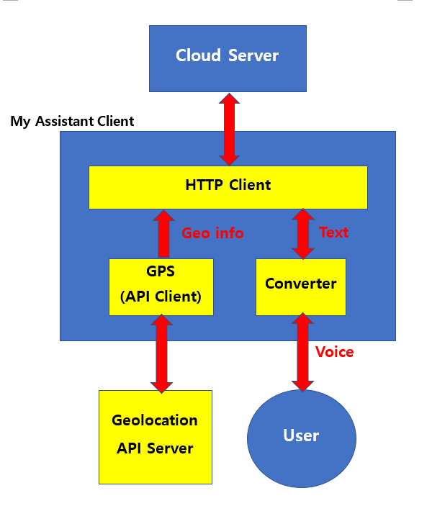
Project Plan
Notes:
https://blogs.technet.microsoft.com/tip_of_the_day/2016/06/29/tip-of-the-day-demystifying-software-defined-networking-terms-the-cloud-compass-sdn-data-flows/

Slide 11
구현된 기능들
현재 날씨 / 일기예보
다음 일정 / 다음 일정까지 경로 및 시간
점심 추천
Notes:
https://blogs.technet.microsoft.com/tip_of_the_day/2016/06/29/tip-of-the-day-demystifying-software-defined-networking-terms-the-cloud-compass-sdn-data-flows/

Slide 12
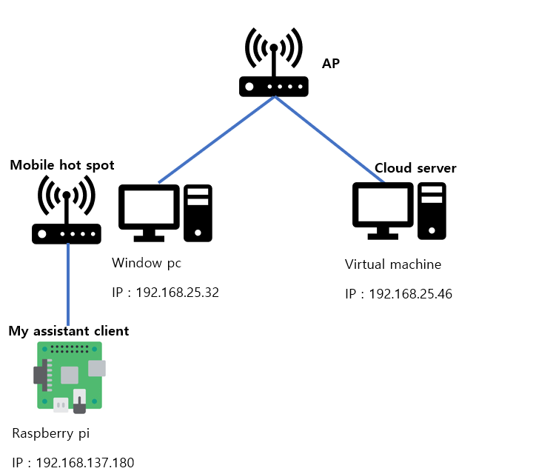
Network topology

Slide 13
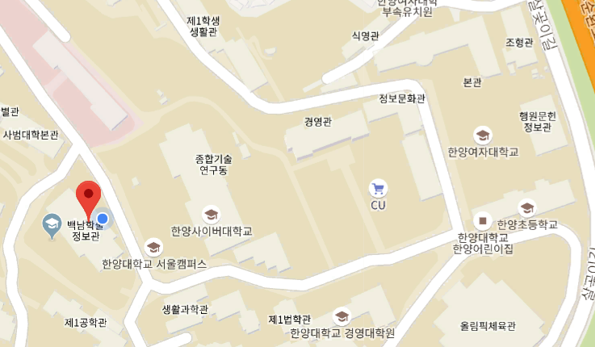

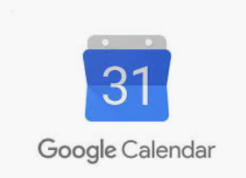

GPS 좌표 획득 및 로그인
현재 위치의 날씨정보
경로 검색 시 출발지로 사용

Slide 14
좌표 획득 및 로그인
Geolocation
API server
Rasp pi
Cloud Server
Post geolocation body {AP list}
json
Headers = {“geo”: “lat, lng”
“auth”: “user_id”}
200 or 403

Slide 15
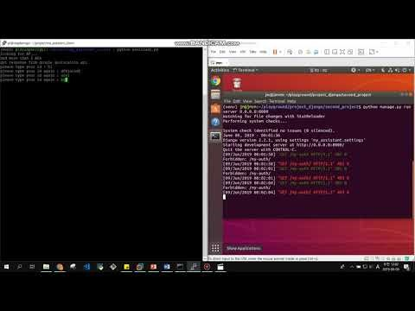
현재 위치 좌표 획득, 로그인

Slide 16
현재 날씨 / 일기 예보
스마트폰 알람에 맞춰 날씨정보를 제공

Slide 17
현재 날씨/일기 예보
Rasp pi
Cloud Server
Weather
API server
get /weather-svc/~
Headers = {“geo”: “lat, lng”
“auth”: “user_id”}
get weather?geolocation
json
json

Slide 18
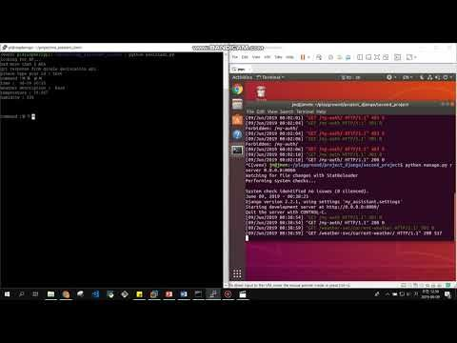
현재 날씨/일기 예보

Slide 19



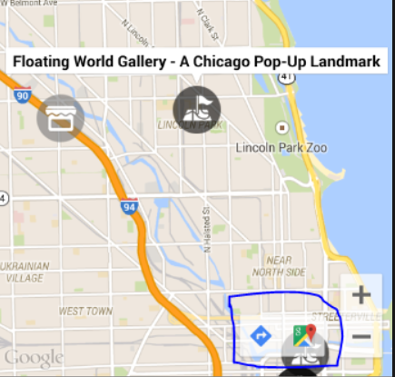


다음 일정

Slide 20
다음 일정
Rasp pi
Cloud Server
Calendar
API server
Geocoding
API server
Direction
API server
get /schedule-svc/~
get /calendar/events
Json (events)
Get geocoding/address
Json (lat,lng)
Get direction/?origin=lat,lng&goal=lat,lng
Json(route, duration, cost…)
Json

Slide 21
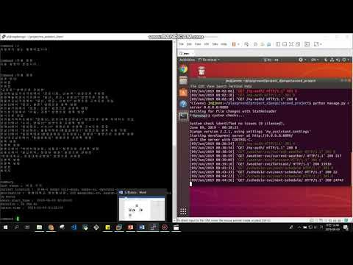
다음 일정

Slide 22
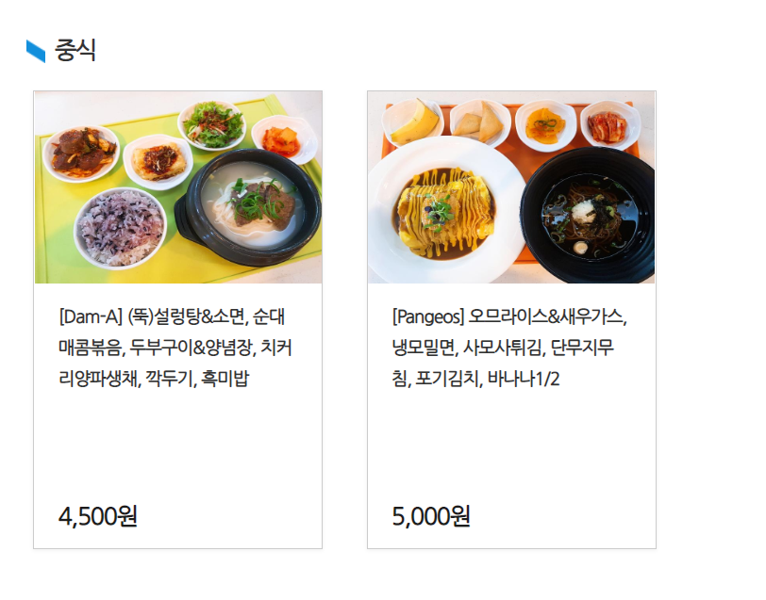



식사 추천
Meat rice noodles

Slide 23
식사 추천
Rasp pi
Cloud Server
한양대
오늘의 메뉴
get /meal-svc/recommendation
Web scraping
html
json

Slide 24
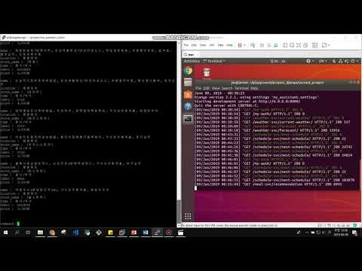
식사 추천

Slide 25
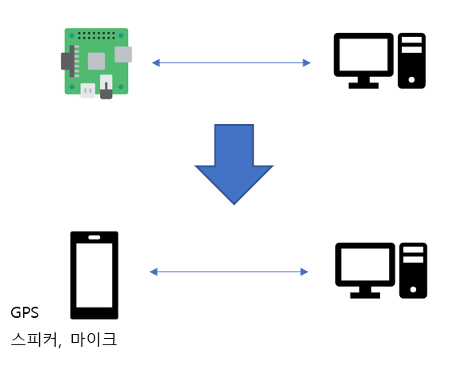
Future work

Slide 26
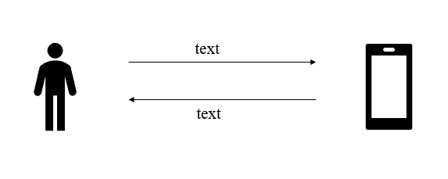

Future work

Slide 27
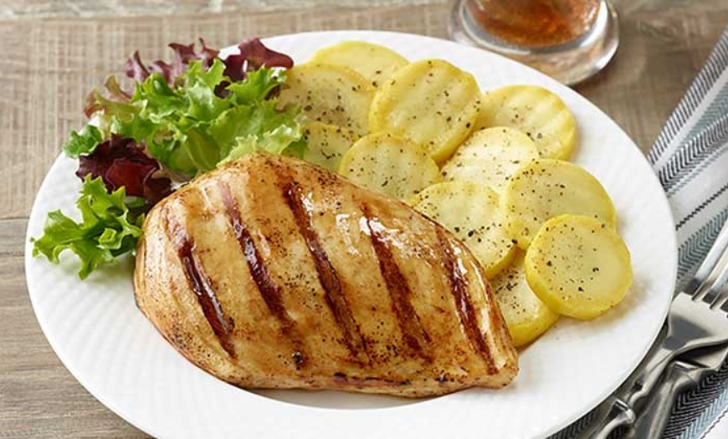

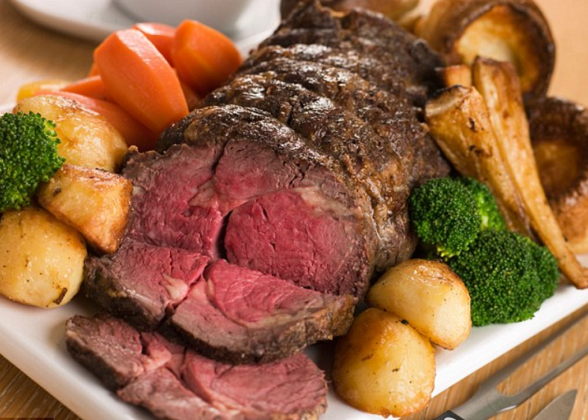

Future work
Cloud server
Recommender system

Slide 28
Q&A
알 수 없는 작성자 님의 이 사진에는 CC BY-NC 라이선스가 적용됩니다.

